Slide 1
Giải tích số Chủ đề Phương pháp lặp Seidel và Gauss Seidel 2021

Slide 2
MỤC LỤC
1. Phương pháp lặp Seidel
1.1 Lý thuyết………………............................................................
1.2 Công thức………………...........................................................
1.3 Điều kiện hội và sai số…...........................................................
2. Phương pháp lặp Gauss Seidel
2.1 Chéo trội hàng…………………………………………………
2.2 Chéo trội cột…………………………………………………...
3. Đánh giá phương pháp
4. Chương trình

Slide 3
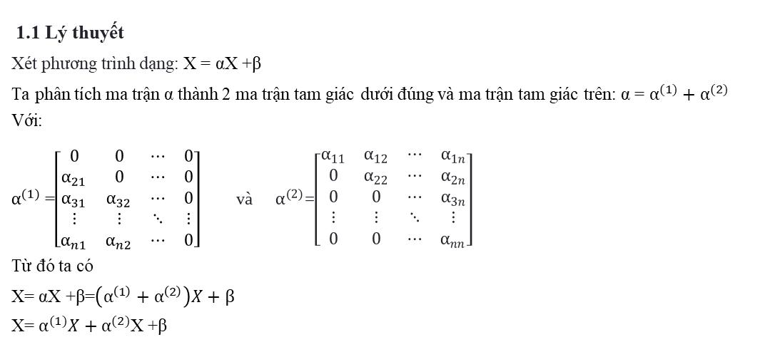
1.Phương pháp lặp Seidel
1.1 Lý thuyết
Xét phương trình dạng: X = αX +β
Ta phân tích ma trận α thành 2 ma trận tam giác dưới đúng và ma trận tam giác trên: α = $α^{(1)}+α^{(2)}$
Với:
$α^{(1)}$=$\left[\begin{matrix}0 & 0 & ⋯ & 0 \\ α_{21} & 0 & ⋯ & 0 \\ α_{31} & α_{32} & ⋯ & 0 \\ ⋮ & ⋮ & ⋱ & ⋮ \\ α_{n1} & α_{n2} & ⋯ & 0\end{matrix}\right]$ và $α^{(2)}$=$\left[\begin{matrix}α_{11} & α_{12} & ⋯ & α_{1n} \\ 0 & α_{22} & ⋯ & α_{2n} \\ 0 & 0 & ⋯ & α_{3n} \\ ⋮ & ⋮ & ⋱ & ⋮ \\ 0 & 0 & ⋯ & α_{nn}\end{matrix}\right]$
Từ đó ta có
X= αX +β=$\left(α^{\left(1\right)}+α^{\left(2\right)}\right)X+β$
X= $α^{(1)}X+α^{(2)}$X +β

Slide 4

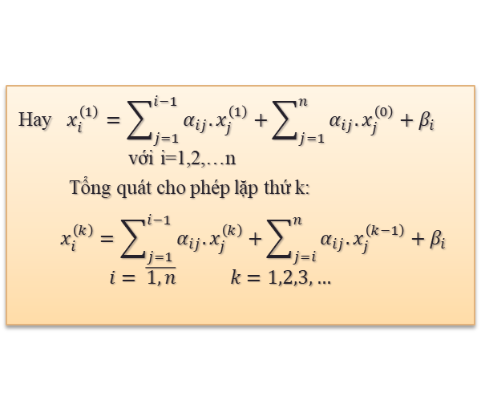
1.Phương pháp lặp Seidel
1.2 Công thức
Chọn xấp xỉ đầu $X^{\left(0\right)}$ bất kỳ. Tính $X^{\left(0\right)}$theo công thức lặp:$X^{\left(k+1\right)}$ = $α^{(1)}X^{\left(k+1\right)}+α^{(2)}X^{\left(k\right)}$ +β với k=1,2,3,…
Cụ thể: $\left\{\begin{aligned}x_{1}^{(1)}=\sum_{j=1}^{n}{α_{1j}.x_{j}^{\left(0\right)}+β_{1}} \\ x_{2}^{\left(1\right)}=α_{21}.x_{1}^{\left(1\right)}+\sum_{j=2}^{n}{α_{2j}.x_{j}^{\left(0\right)}+β_{2}} \\ \\ ⋯ \\ \\ x_{i}^{\left(1\right)}=\sum_{j=1}^{i−1}{α_{ij}.x_{j}^{\left(1\right)}+}\sum_{j=1}^{n}{α_{ij}.x_{j}^{\left(0\right)}+β_{i}} \\ \\ ⋯ \\ \\ x_{n}^{\left(1\right)}=\sum_{j=1}^{n−1}{α_{nj}.x_{j}^{\left(1\right)} }+α_{nn}.x_{n}^{\left(0\right)}+β_{n}\end{aligned}\right.$
Hay $x_{i}^{\left(1\right)}=\sum_{j=1}^{i−1}{α_{ij}.x_{j}^{\left(1\right)}+}\sum_{j=1}^{n}{α_{ij}.x_{j}^{\left(0\right)}+β_{i}}$
với i=1,2,…n
Tổng quát cho phép lặp thứ k:
$x_{i}^{\left(k\right)}=\sum_{j=1}^{i−1}{α_{ij}.x_{j}^{\left(k\right)}+}\sum_{j=i}^{n}{α_{ij}.x_{j}^{\left(k−1\right)}+β_{i}}$
$$i= \overline{1,n} k=1,2,3,…$$

Slide 5
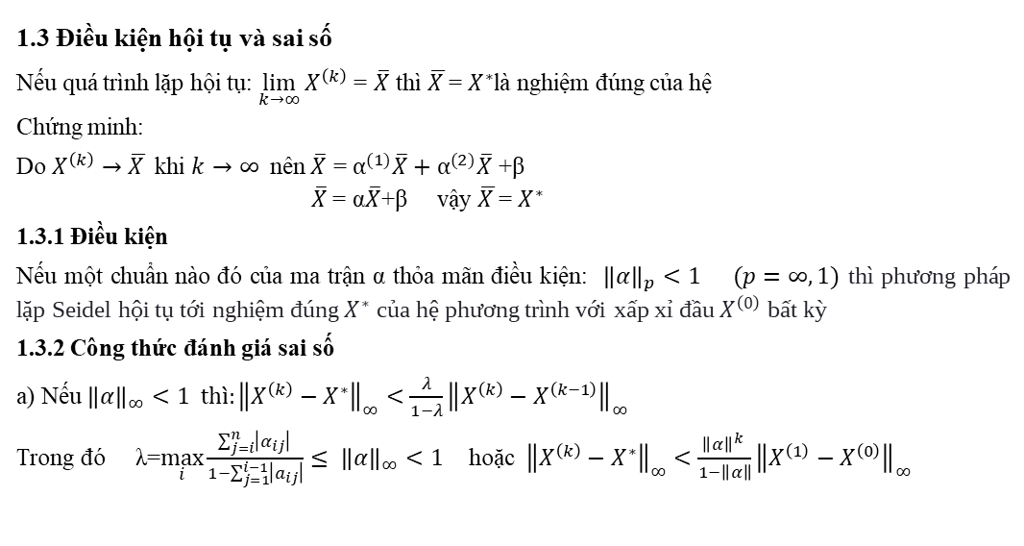
1.Phương pháp lặp Seidel
1.3 Điều kiện hội tụ và sai số
Nếu quá trình lặp hội tụ: $\lim_{k→∞}{X^{\left(k\right)}}$ = $\overline{X}$ thì $\overline{X }$= $X^{∗}$là nghiệm đúng của hệ
Chứng minh:
Do $X^{\left(k\right)}→\overline{X }$khi $k→∞$nên $\overline{X}$ = $α^{(1)}\overline{X}+α^{(2)}\overline{X}$ +β
$\overline{X}$ = α$\overline{X}$+β vậy $\overline{X }$= $X^{∗}$
1.3.1 Điều kiện
Nếu một chuẩn nào đó của ma trận α thỏa mãn điều kiện: ${\left\|α\right\|}_{p}<1 (p=∞,1)$ thì phương pháp lặp Seidel hội tụ tới nghiệm đúng $X^{∗}$ của hệ phương trình với xấp xỉ đầu $X^{\left(0\right)}$ bất kỳ
1.3.2 Công thức đánh giá sai số
a) Nếu ${\left\|α\right\|}_{∞}<1 thì:{\left\|X^{\left(k\right)}−X^{∗}\right\|}_{∞}<\frac{λ}{1−λ}{\left\|X^{\left(k\right)}−X^{\left(k−1\right)}\right\|}_{∞}$
Trong đó λ=$\max_{i}{\frac{\sum_{j=i}^{n}{\left|α_{ij}\right| }}{1−\sum_{j=1}^{i−1}{\left|a_{ij}\right|}}}$ $≤ {\left\|α\right\|}_{∞}<1$hoặc ${\left\|X^{\left(k\right)}−X^{∗}\right\|}_{∞}<\frac{{{\left\|α\right\|}^{k}}_{ }}{1−\left\|α\right\|}{\left\|X^{\left(1\right)}−X^{\left(0\right)}\right\|}_{∞}$

Slide 6
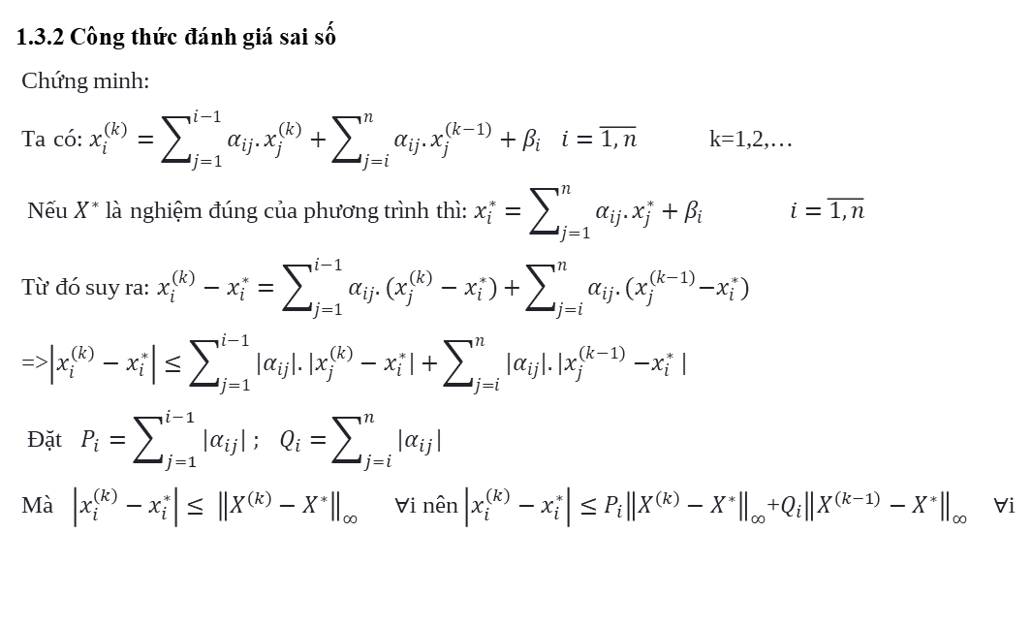
1.Phương pháp lặp Seidel
1.3.2 Công thức đánh giá sai số
Chứng minh:
Ta có: $x_{i}^{\left(k\right)}=\sum_{j=1}^{i−1}{α_{ij}.x_{j}^{\left(k\right)}+}\sum_{j=i}^{n}{α_{ij}.x_{j}^{\left(k−1\right)}+β_{i}}$ $i=$ $\overline{1,n}$ k=1,2,…
Nếu $X^{∗}$ là nghiệm đúng của phương trình thì: $x_{i}^{∗}=\sum_{j=1}^{n}{α_{ij}.x_{j}^{∗}+β_{i}}$ $i=$ $\overline{1,n}$
Từ đó suy ra: $x_{i}^{\left(k\right)}−x_{i}^{∗}=\sum_{j=1}^{i−1}{α_{ij}.(x_{j}^{\left(k\right)}−x_{i}^{∗})+}\sum_{j=i}^{n}{α_{ij}.(x_{j}^{\left(k−1\right)}{−x}_{i}^{∗})}$
=>$\left|x_{i}^{\left(k\right)}−x_{i}^{∗}\right|≤\sum_{j=1}^{i−1}{{|α}_{ij}|.|x_{j}^{\left(k\right)}−x_{i}^{∗}|+}\sum_{j=i}^{n}{|α_{ij}|.|x_{j}^{\left(k−1\right)}{−x}_{i}^{∗}|}$
Đặt $P_{i}=\sum_{j=1}^{i−1}{{|α}_{ij}| ; Q_{i}=}\sum_{j=i}^{n}{{|α}_{ij}|}$
Mà $\left|x_{i}^{\left(k\right)}−x_{i}^{∗}\right|≤ {\left\|X^{\left(k\right)}−X^{∗}\right\|}_{∞}$ ∀i nên $\left|x_{i}^{\left(k\right)}−x_{i}^{∗}\right|≤P_{i}{\left\|X^{\left(k\right)}−X^{∗}\right\|}_{∞}$+$Q_{i}{\left\|X^{\left(k−1\right)}−X^{∗}\right\|}_{∞}$ ∀i

Slide 7
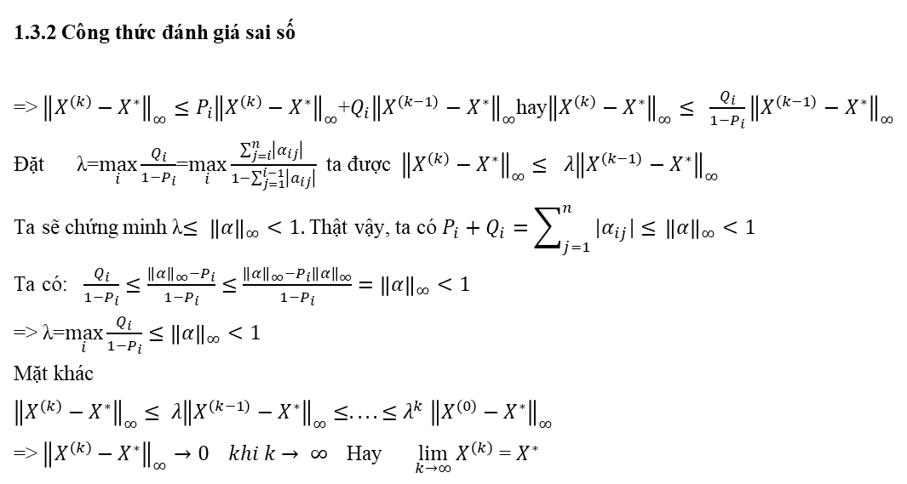
1.Phương pháp lặp Seidel
1.3.2 Công thức đánh giá sai số
=> ${\left\|X^{\left(k\right)}−X^{∗}\right\|}_{∞}≤P_{i}{\left\|X^{\left(k\right)}−X^{∗}\right\|}_{∞}$+$Q_{i}{\left\|X^{\left(k−1\right)}−X^{∗}\right\|}_{∞}$hay${\left\|X^{\left(k\right)}−X^{∗}\right\|}_{∞}≤ \frac{Q_{i}}{1−P_{i}}{\left\|X^{\left(k−1\right)}−X^{∗}\right\|}_{∞}$
Đặt λ=$\max_{i}{\frac{Q_{i}}{1−P_{i}}}$=$\max_{i}{\frac{\sum_{j=i}^{n}{\left|α_{ij}\right| }}{1−\sum_{j=1}^{i−1}{\left|a_{ij}\right|}}}$ ta được ${\left\|X^{\left(k\right)}−X^{∗}\right\|}_{∞}≤ λ{\left\|X^{\left(k−1\right)}−X^{∗}\right\|}_{∞}$
Ta sẽ chứng minh λ$≤ {\left\|α\right\|}_{∞}<1.$Thật vậy, ta có $P_{i}+Q_{i}=\sum_{j=1}^{n}{{|α}_{ij}|≤ }{\left\|α\right\|}_{∞}<1$
Ta có: $\frac{Q_{i}}{1−P_{i}}≤\frac{{\left\|α\right\|}_{∞}−P_{i}}{1−P_{i}}≤\frac{{\left\|α\right\|}_{∞}−P_{i}{\left\|α\right\|}_{∞}}{1−P_{i}}={\left\|α\right\|}_{∞}<1$
=> λ=$\max_{i}{\frac{Q_{i}}{1−P_{i}}}≤{\left\|α\right\|}_{∞}<1$
Mặt khác
${\left\|X^{\left(k\right)}−X^{∗}\right\|}_{∞}≤ λ{\left\|X^{\left(k−1\right)}−X^{∗}\right\|}_{∞}≤....≤λ^{k}{ \left\|X^{\left(0\right)}−X^{∗}\right\|}_{∞}$
=> ${\left\|X^{\left(k\right)}−X^{∗}\right\|}_{∞}→0 khi k→ ∞$Hay $\lim_{k→∞}{X^{\left(k\right)}}$ = $X^{∗}$

Slide 8

1.Phương pháp lặp Seidel
1.3.2 Công thức đánh giá sai số
b) Nếu ${\left\|α\right\|}_{(1)}<1 thì:$
$${\left\|X^{\left(k\right)}−X^{∗}\right\|}_{(1)}<\frac{{ζ^{k}}_{ }}{(1−S)(1−ζ)}{\left\|X^{\left(1\right)}−X^{\left(0\right)}\right\|}_{(1)}$$
Trong đó:
S= $\max_{j}{\sum_{i=j+1}^{n}{|α_{ij}|}}$; $ζ$= $\max_{j}{\frac{\sum_{i=1}^{j}{\left|α_{ij}\right| }}{1−\sum_{i=j+1}^{n}{\left|a_{ij}\right|}}}$ $≤ {\left\|α\right\|}_{(1)}<1$

Slide 9
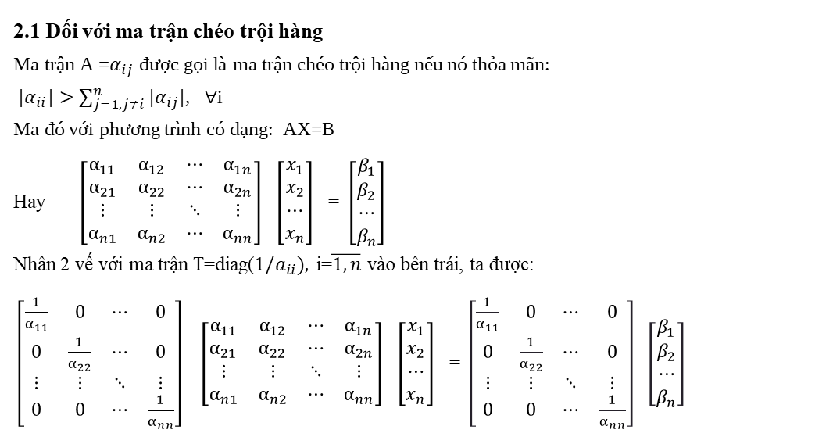
1.Phương pháp lặp Gauss Seidel
2.1 Đối với ma trận chéo trội hàng
Ma trận A =$α_{ij}$ được gọi là ma trận chéo trội hàng nếu nó thỏa mãn:
$|α_{ii}|>\sum_{j=1,j≠i}^{n}{|α_{ij}|}$, ∀i
Ma đó với phương trình có dạng: AX=B
Hay $\left[\begin{matrix}α_{11} & α_{12} & ⋯ & α_{1n} \\ α_{21} & α_{22} & ⋯ & α_{2n} \\ ⋮ & ⋮ & ⋱ & ⋮ \\ α_{n1} & α_{n2} & ⋯ & α_{nn}\end{matrix}\right]$ $\left[\begin{matrix}x_{1} \\ x_{2} \\ ⋯ \\ x_{n}\end{matrix}\right]$ = $\left[\begin{matrix}β_{1} \\ β_{2} \\ ⋯ \\ β_{n}\end{matrix}\right]$
Nhân 2 vế với ma trận T=diag($1/a_{ii}),$ i=$\overline{1,n}$ vào bên trái, ta được:
$\left[\begin{matrix}\frac{1}{α_{11}} & 0 & ⋯ & 0 \\ 0 & \frac{1}{α_{22}} & ⋯ & 0 \\ ⋮ & ⋮ & ⋱ & ⋮ \\ 0 & 0 & ⋯ & \frac{1}{α_{nn}}\end{matrix}\right]$ $\left[\begin{matrix}α_{11} & α_{12} & ⋯ & α_{1n} \\ α_{21} & α_{22} & ⋯ & α_{2n} \\ ⋮ & ⋮ & ⋱ & ⋮ \\ α_{n1} & α_{n2} & ⋯ & α_{nn}\end{matrix}\right]$ $\left[\begin{matrix}x_{1} \\ x_{2} \\ ⋯ \\ x_{n}\end{matrix}\right]$ = $\left[\begin{matrix}\frac{1}{α_{11}} & 0 & ⋯ & 0 \\ 0 & \frac{1}{α_{22}} & ⋯ & 0 \\ ⋮ & ⋮ & ⋱ & ⋮ \\ 0 & 0 & ⋯ & \frac{1}{α_{nn}}\end{matrix}\right]$ $\left[\begin{matrix}β_{1} \\ β_{2} \\ ⋯ \\ β_{n}\end{matrix}\right]$

Slide 10
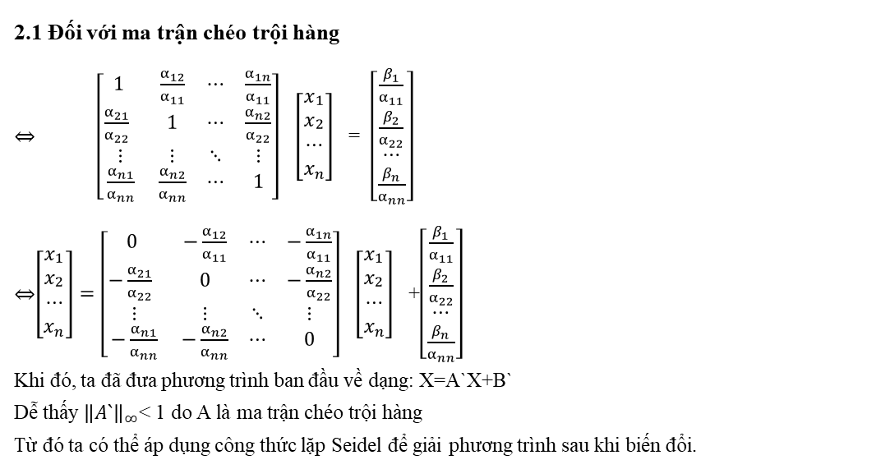
1.Phương pháp lặp Gauss Seidel
2.1 Đối với ma trận chéo trội hàng
⇔ $\left[\begin{matrix}1_{ } & \frac{α_{12}}{α_{11}} & ⋯ & \frac{α_{1n}}{α_{11}} \\ \frac{α_{21}}{α_{22}} & 1 & ⋯ & \frac{α_{n2}}{α_{22}} \\ ⋮ & ⋮ & ⋱ & ⋮ \\ \frac{α_{n1}}{α_{nn}} & \frac{α_{n2}}{α_{nn}} & ⋯ & 1\end{matrix}\right]$ $\left[\begin{matrix}x_{\begin{aligned}1 \\ \end{aligned}} \\ x_{\begin{aligned}2 \\ \end{aligned}} \\ ⋯ \\ x_{n}\end{matrix}\right]$ = $\left[\begin{matrix}\frac{β_{1}}{α_{11}} \\ \frac{β_{2}}{α_{22}} \\ ⋯ \\ \frac{β_{n}}{α_{nn}}\end{matrix}\right]$
⇔$\left[\begin{matrix}x_{\begin{aligned}1 \\ \end{aligned}} \\ x_{\begin{aligned}2 \\ \end{aligned}} \\ ⋯ \\ x_{n}\end{matrix}\right]=\left[\begin{matrix}0_{ } & −\frac{α_{12}}{α_{11}} & ⋯ & −\frac{α_{1n}}{α_{11}} \\ −\frac{α_{21}}{α_{22}} & 0 & ⋯ & −\frac{α_{n2}}{α_{22}} \\ ⋮ & ⋮ & ⋱ & ⋮ \\ −\frac{α_{n1}}{α_{nn}} & −\frac{α_{n2}}{α_{nn}} & ⋯ & 0\end{matrix}\right]$ $\left[\begin{matrix}x_{\begin{aligned}1 \\ \end{aligned}} \\ x_{\begin{aligned}2 \\ \end{aligned}} \\ ⋯ \\ x_{n}\end{matrix}\right]$ +$\left[\begin{matrix}\frac{β_{1}}{α_{11}} \\ \frac{β_{2}}{α_{22}} \\ ⋯ \\ \frac{β_{n}}{α_{nn}}\end{matrix}\right]$
Khi đó, ta đã đưa phương trình ban đầu về dạng: X=A`X+B`
Dễ thấy ${\left\|A`\right\|}_{∞}$< 1 do A là ma trận chéo trội hàng
Từ đó ta có thể áp dụng công thức lặp Seidel để giải phương trình sau khi biến đổi.

Slide 11
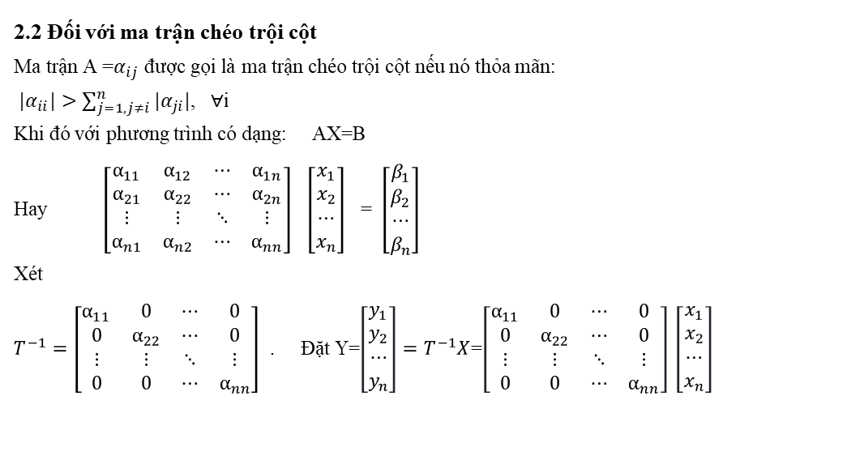
1.Phương pháp lặp Gauss Seidel
2.2 Đối với ma trận chéo trội cột
Ma trận A =$α_{ij}$ được gọi là ma trận chéo trội cột nếu nó thỏa mãn:
$|α_{ii}|>\sum_{j=1,j≠i}^{n}{|α_{ji}|}$, ∀i
Khi đó với phương trình có dạng: AX=B
Hay $\left[\begin{matrix}α_{11} & α_{12} & ⋯ & α_{1n} \\ α_{21} & α_{22} & ⋯ & α_{2n} \\ ⋮ & ⋮ & ⋱ & ⋮ \\ α_{n1} & α_{n2} & ⋯ & α_{nn}\end{matrix}\right]$ $\left[\begin{matrix}x_{1} \\ x_{2} \\ ⋯ \\ x_{n}\end{matrix}\right]$ = $\left[\begin{matrix}β_{1} \\ β_{2} \\ ⋯ \\ β_{n}\end{matrix}\right]$
Xét
$T^{−1}=\left[\begin{matrix}α_{11} & 0 & ⋯ & 0 \\ 0 & α_{22} & ⋯ & 0 \\ ⋮ & ⋮ & ⋱ & ⋮ \\ 0 & 0 & ⋯ & α_{nn}\end{matrix}\right]$ . Đặt Y=$\left[\begin{matrix}y_{1} \\ y_{2} \\ ⋯ \\ y_{n}\end{matrix}\right]=T^{−1}X$=$\left[\begin{matrix}α_{11} & 0 & ⋯ & 0 \\ 0 & α_{22} & ⋯ & 0 \\ ⋮ & ⋮ & ⋱ & ⋮ \\ 0 & 0 & ⋯ & α_{nn}\end{matrix}\right]$ $\left[\begin{matrix}x_{1} \\ x_{2} \\ ⋯ \\ x_{n}\end{matrix}\right]$

Slide 12
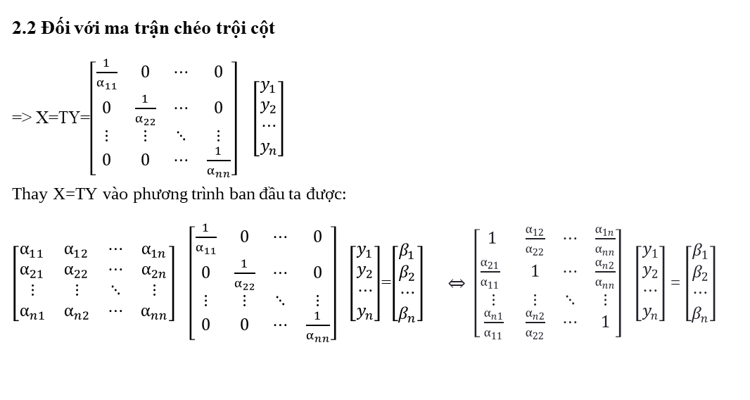
1.Phương pháp lặp Gauss Seidel
2.2 Đối với ma trận chéo trội cột
=> X=TY=$\left[\begin{matrix}\frac{1}{α_{11}} & 0 & ⋯ & 0 \\ 0 & \frac{1}{α_{22}} & ⋯ & 0 \\ ⋮ & ⋮ & ⋱ & ⋮ \\ 0 & 0 & ⋯ & \frac{1}{α_{nn}}\end{matrix}\right]$ $\left[\begin{matrix}y_{1} \\ y_{2} \\ ⋯ \\ y_{n}\end{matrix}\right]$
Thay X=TY vào phương trình ban đầu ta được:
$\left[\begin{matrix}α_{11} & α_{12} & ⋯ & α_{1n} \\ α_{21} & α_{22} & ⋯ & α_{2n} \\ ⋮ & ⋮ & ⋱ & ⋮ \\ α_{n1} & α_{n2} & ⋯ & α_{nn}\end{matrix}\right]$ $\left[\begin{matrix}\frac{1}{α_{11}} & 0 & ⋯ & 0 \\ 0 & \frac{1}{α_{22}} & ⋯ & 0 \\ ⋮ & ⋮ & ⋱ & ⋮ \\ 0 & 0 & ⋯ & \frac{1}{α_{nn}}\end{matrix}\right]$ $\left[\begin{matrix}y_{1} \\ y_{2} \\ ⋯ \\ y_{n}\end{matrix}\right]$=$\left[\begin{matrix}β_{1} \\ β_{2} \\ ⋯ \\ β_{n}\end{matrix}\right]$ ⇔ $\left[\begin{matrix}1_{ } & \frac{α_{12}}{α_{22}} & ⋯ & \frac{α_{1n}}{α_{nn}} \\ \frac{α_{21}}{α_{11}} & 1 & ⋯ & \frac{α_{n2}}{α_{nn}} \\ ⋮ & ⋮ & ⋱ & ⋮ \\ \frac{α_{n1}}{α_{11}} & \frac{α_{n2}}{α_{22}} & ⋯ & 1\end{matrix}\right]$ $\left[\begin{matrix}y_{1} \\ y_{2} \\ ⋯ \\ y_{n}\end{matrix}\right]$=$\left[\begin{matrix}β_{1} \\ β_{2} \\ ⋯ \\ β_{n}\end{matrix}\right]$

Slide 13
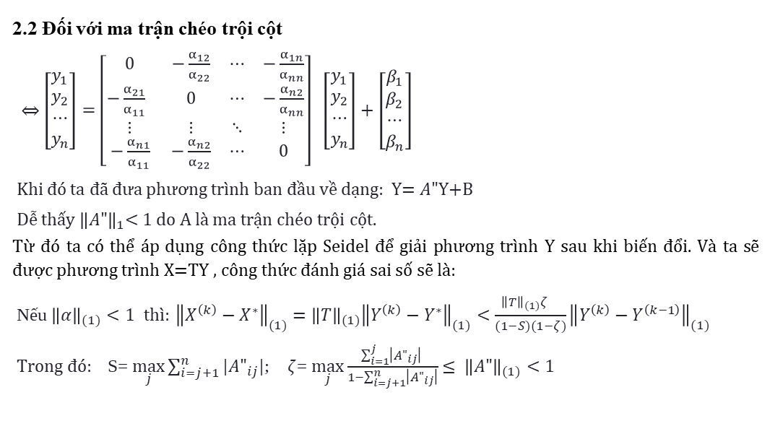
1.Phương pháp lặp Gauss Seidel
2.2 Đối với ma trận chéo trội cột
⇔ $\left[\begin{matrix}y_{1} \\ y_{2} \\ ⋯ \\ y_{n}\end{matrix}\right]=\left[\begin{matrix}0 & −\frac{α_{12}}{α_{22}} & ⋯ & −\frac{α_{1n}}{α_{nn}} \\ −\frac{α_{21}}{α_{11}} & 0 & ⋯ & −\frac{α_{n2}}{α_{nn}} \\ ⋮ & ⋮ & ⋱ & ⋮ \\ −\frac{α_{n1}}{α_{11}} & −\frac{α_{n2}}{α_{22}} & ⋯ & 0\end{matrix}\right]$ $\left[\begin{matrix}y_{1} \\ y_{2} \\ ⋯ \\ y_{n}\end{matrix}\right]$+$\left[\begin{matrix}β_{1} \\ β_{2} \\ ⋯ \\ β_{n}\end{matrix}\right]$
Khi đó ta đã đưa phương trình ban đầu về dạng: Y= $A"$Y+B
Dễ thấy ${\left\|A"\right\|}_{1}$< 1 do A là ma trận chéo trội cột.
Từ đó ta có thể áp dụng công thức lặp Seidel để giải phương trình Y sau khi biến đổi. Và ta sẽ được phương trình X=TY , công thức đánh giá sai số sẽ là:
Nếu ${\left\|α\right\|}_{(1)}<1 thì: {\left\|X^{\left(k\right)}−X^{∗}\right\|}_{(1)}={\left\|T\right\|}_{(1)}{\left\|Y^{\left(k\right)}−Y^{∗}\right\|}_{(1)}<\frac{{{{\left\|T\right\|}_{(1)}ζ}^{}}_{ }}{(1−S)(1−ζ)}{\left\|Y^{\left(k\right)}−Y^{\left(k−1\right)}\right\|}_{(1)}$
Trong đó: S= $\max_{j}{\sum_{i=j+1}^{n}{|{A"}_{ij}|}}$; $ζ$= $\max_{j}{\frac{\sum_{i=1}^{j}{\left|{A"}_{ij}\right| }}{1−\sum_{i=j+1}^{n}{\left|{A"}_{ij}\right|}}}$ $≤ {\left\|A"\right\|}_{(1)}<1$

Slide 14
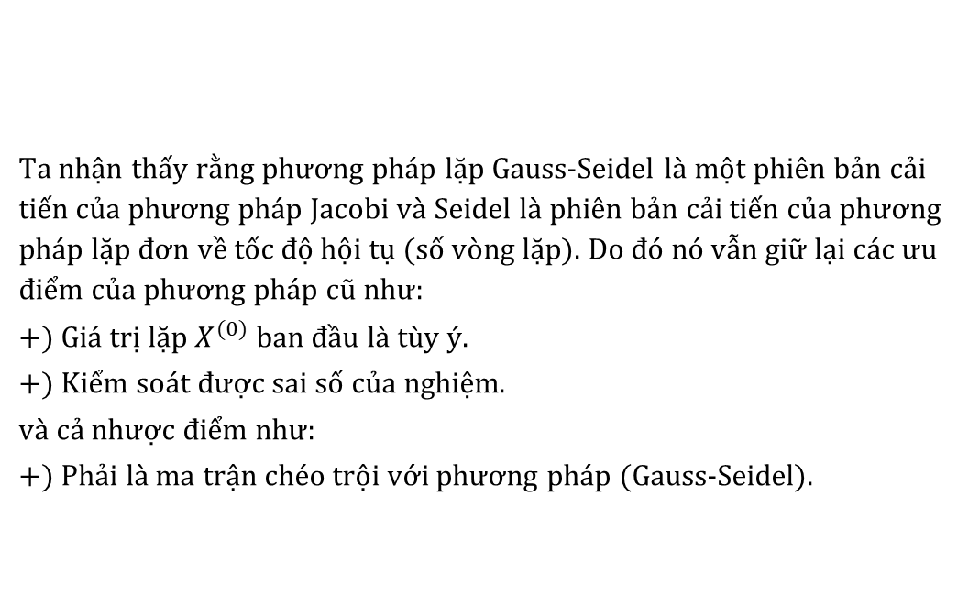
3. Đánh giá
Ta nhận thấy rằng phương pháp lặp Gauss-Seidel là một phiên bản cải tiến của phương pháp Jacobi và Seidel là phiên bản cải tiến của phương pháp lặp đơn về tốc độ hội tụ (số vòng lặp). Do đó nó vẫn giữ lại các ưu điểm của phương pháp cũ như:
+) Giá trị lặp $X^{(0)}$ ban đầu là tùy ý.
+) Kiểm soát được sai số của nghiệm.
và cả nhược điểm như:
+) Phải là ma trận chéo trội với phương pháp (Gauss-Seidel).

Slide 15
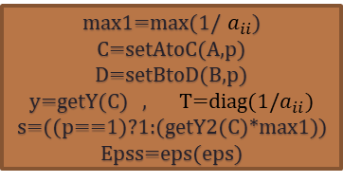
4. Chương trình
Begin
Input
n,eps,A,B
Output:
Not diagonally dominant matrix
p=calDig(A)
true
p=0
output: X
X=TX
false
p=1
p=2
max1=max(1/ $a_{ii}$)
C=setAtoC(A,p)
D=setBtoD(B,p)
y=getY(C) , T=diag($1/a_{ii})$
s=((p==1)?1:(getY2(C)*max1))
Epss=eps(eps)
X=Seidelloop(C,D,p,eps,X0,y,s)
end

Slide 16

4. Chương trình
4.1 Các gói
Gói 1: calDig
Input : A ( ma trận A trong Ax=B)
Output : p $∈$ {0,1,2} ( tương ứng với ma trận A không chéo trội, chéo trội hàng hoặc chéo trội cột)
B1: If ( $|a_{\left(i,i\right)}|$> $\sum_{j=1,j≠i}^{n}{|}a_{\left(i,j\right)}|$ with i=$\overline{1…n}$ )
{p=1; Skip to B4}
B2: If ( ${|a}_{\left(j,j\right)}|$> $\sum_{i=1,i≠j}^{n}{|}a_{\left(i,j\right)}|$ with j=$\overline{1…n}$ )
{p=2; Skip to B4}
B3: p=0
B4: Return p

Slide 17

4. Chương trình
Gói 2: setBtoD
Input : B,A,p. ( vector B, ma trận A trong Ax=B,p là loại chuẩn)
Output : D. ( vector D trong pt x=Cx+D biến đổi từ pt Ax=B khi p=1 (chuẩn vô cùng) hoặc trong pt y=Cy+D biến đổi từ Ax=B với x=yT khi p=2 (chuẩn 1) )
for i=1 to n:
$D_{(i)}=B_{(i)}/A_{(i,i)}$;
if p==2:
D=B;
Return D;

Slide 18
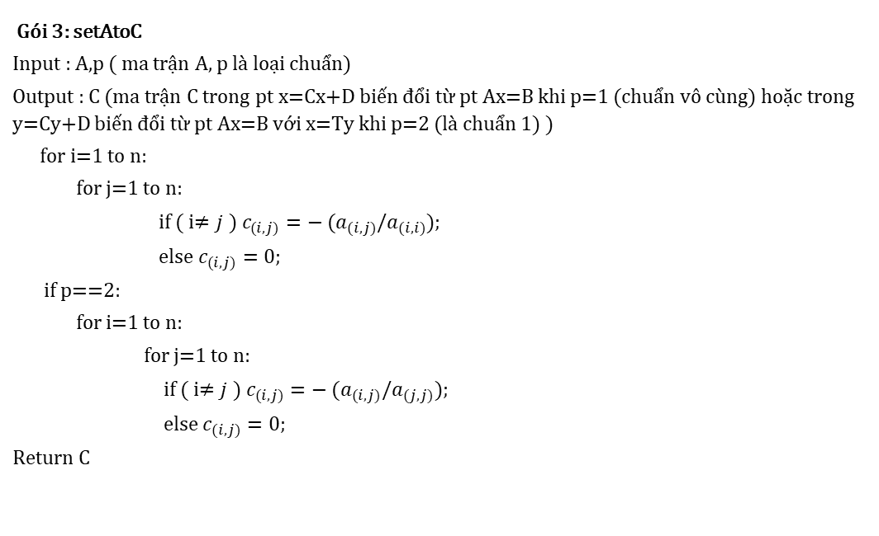
4. Chương trình
Gói 3: setAtoC
Input : A,p ( ma trận A, p là loại chuẩn)
Output : C (ma trận C trong pt x=Cx+D biến đổi từ pt Ax=B khi p=1 (chuẩn vô cùng) hoặc trong y=Cy+D biến đổi từ pt Ax=B với x=Ty khi p=2 (là chuẩn 1) )
for i=1 to n:
for j=1 to n:
if ( i$≠j ) c_{(i,j)}=−$ ${(a}_{(i,j)}/a_{(i,i)}$);
else $c_{(i,j)}=0;$
if p==2:
for i=1 to n:
for j=1 to n:
if ( i$≠j ) c_{(i,j)}=−$ ${(a}_{(i,j)}/a_{(j,j)}$);
else $c_{(i,j)}=0;$
Return C

Slide 19

4. Chương trình
Gói 4: getNorm
Input : D,p (D là vector, p là loại chuẩn )
Output : ${||D||}_{(p)}$ ( Chuẩn p của vector D)
B1:If (p=1) skip to B2;Else skip to B3
B2: ${||D||}_{(p)}$= Max $D_{(i)}$ with i=$\overline{1…n}$
B3: ${||D||}_{(p)}$= $\sum_{i=1}^{n}{|}D_{(i)}|$
B4: Return ${||D||}_{(p)}$

Slide 20

4. Chương trình
Gói 5: getY1
Input :C,p (ma trận C trong x=Cx+D khi p=1 (chuẩn vô cực) hoặc trong y=Cy+D khi p=2 (chuẩn 1) , p là loại chuẩn)
Output : y ( y là hệ số co)
y=0
For i=1 to n
$q_{i}=\sum_{j=i}^{n}{{|c}_{ij}|}$ ; $p_{i}=\sum_{j=1}^{i−1}{{|c}_{ij}|}$ ;y=$\max_{i}{\frac{q_{i}}{1 − p_{i}} }$
if p==2:
y=0
For j=1 to n
$q_{j}=\sum_{i=1}^{j}{{|c}_{ij}|}$ ; $p_{j}=\sum_{i=j+1}^{n}{{|c}_{ij}|}$ ;y=$\max_{j}{\frac{q_{j}}{1 − p_{j}} }$
Return y

Slide 21

4. Chương trình
Gói 6: getY2
Input :C (ma trận C trong y=Cy+D)
Output : s ( s là hệ số co thêm khi là chuẩn 1)
s=0
For j=1 to n
$p_{j}=\sum_{i=j+1}^{n}{{|c}_{ij}|}$ ; s=$\max_{j}{ p}_{j}{ }$
Return $\frac{1}{1 −s}$

Slide 22
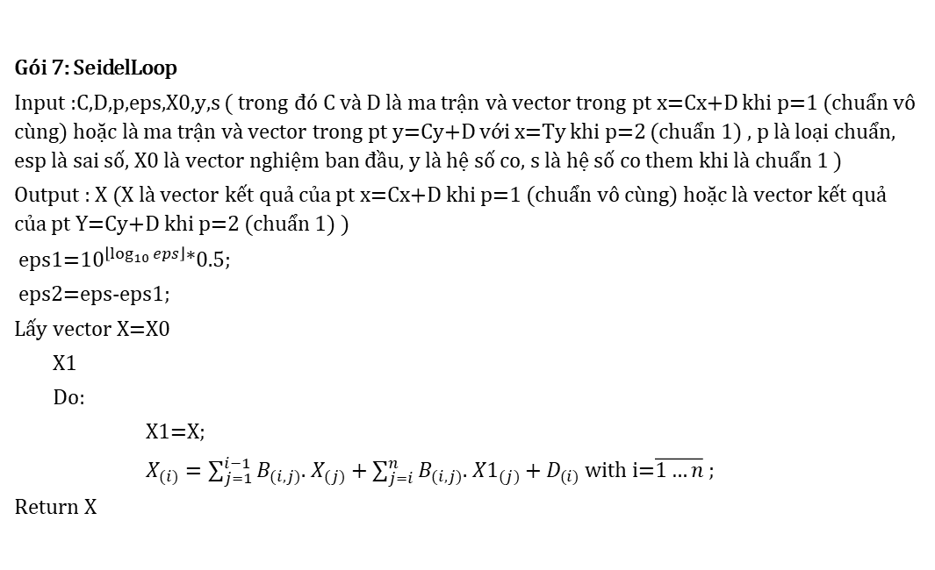
4. Chương trình
Gói 7: SeidelLoop
Input :C,D,p,eps,X0,y,s ( trong đó C và D là ma trận và vector trong pt x=Cx+D khi p=1 (chuẩn vô cùng) hoặc là ma trận và vector trong pt y=Cy+D với x=Ty khi p=2 (chuẩn 1) , p là loại chuẩn, esp là sai số, X0 là vector nghiệm ban đầu, y là hệ số co, s là hệ số co them khi là chuẩn 1 )
Output : X (X là vector kết quả của pt x=Cx+D khi p=1 (chuẩn vô cùng) hoặc là vector kết quả của pt Y=Cy+D khi p=2 (chuẩn 1) )
eps1=${10}^{\left\lfloor \log_{10}{eps}\right\rfloor }$*0.5;
eps2=eps-eps1;
Lấy vector X=X0
X1
Do:
X1=X;
$X_{(i)}=\sum_{j=1}^{i−1}{B_{(i,j)}.}$ $X_{(j)}$ + $\sum_{j=i}^{n}{B_{(i,j)}.}$ ${X1}_{(j)}$ + $D_{(i)}$with i=$\overline{1…n}$ ;
Return X

Slide 23
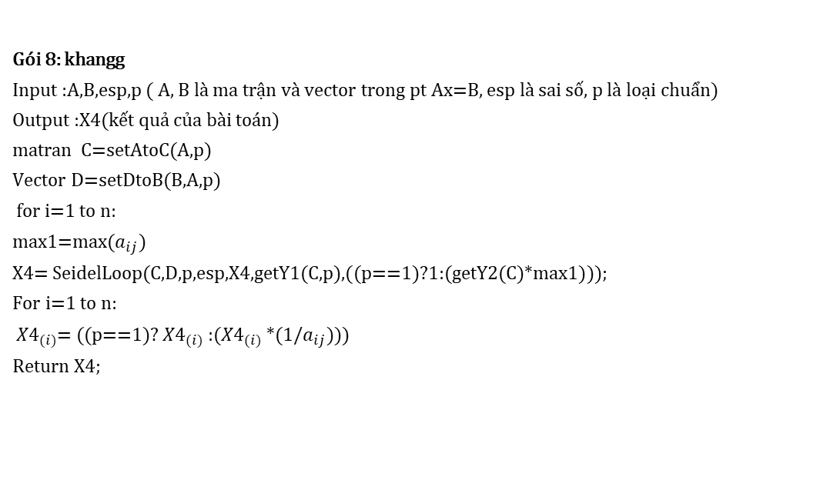
4. Chương trình
Gói 8: khangg
Input :A,B,esp,p ( A, B là ma trận và vector trong pt Ax=B, esp là sai số, p là loại chuẩn)
Output :X4(kết quả của bài toán)
matran C=setAtoC(A,p)
Vector D=setDtoB(B,A,p)
for i=1 to n:
max1=max($a_{ij})$
X4= SeidelLoop(C,D,p,esp,X4,getY1(C,p),((p==1)?1:(getY2(C)*max1)));
For i=1 to n:
${X4}_{(i)}$= ((p==1)? ${X4}_{(i)}$:(${X4}_{(i)}$*(1/$a_{ij}$)))
Return X4;

Slide 24
4. Chương trình
Gói main:
Input :A,B,esp ( A, B là ma trận và vector trong pt Ax=B, esp là sai số, p là loại chuẩn)
Output: khangg

Slide 25
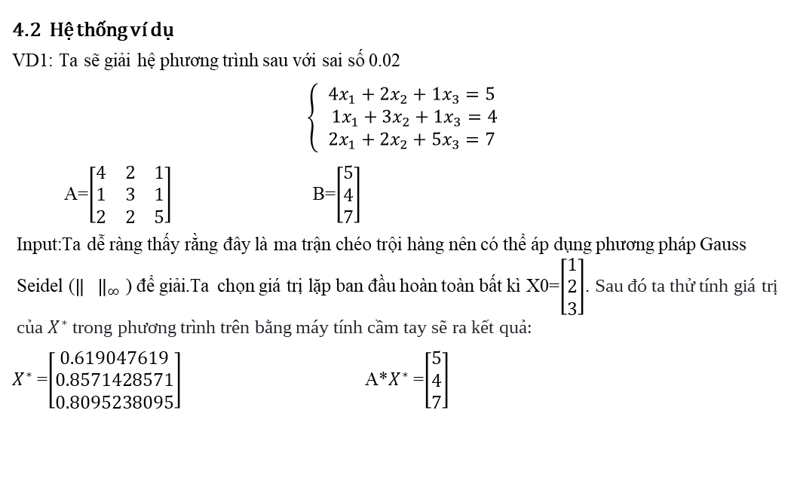
4. Chương trình
4.2 Hệ thống ví dụ
VD1: Ta sẽ giải hệ phương trình sau với sai số 0.02
$$\left\{ \begin{aligned}4x_{1}+2x_{2}+1x_{3}=5 \\ 1x_{1}+3x_{2}+1x_{3}=4 \\ 2x_{1}+2x_{2}+5x_{3}=7\end{aligned}\right.$$
A=$\left[\begin{matrix}4 & 2 & 1 \\ 1 & 3 & 1 \\ 2 & 2 & 5\end{matrix}\right]$ B=$\left[\begin{matrix}5 \\ 4 \\ 7\end{matrix}\right]$
Input:Ta dễ ràng thấy rằng đây là ma trận chéo trội hàng nên có thể áp dụng phương pháp Gauss Seidel (${\left\| \right\|}_{∞}$ ) để giải.Ta chọn giá trị lặp ban đầu hoàn toàn bất kì X0=$\left[\begin{matrix}1 \\ 2 \\ 3\end{matrix}\right]$. Sau đó ta thử tính giá trị của $X^{∗}$ trong phương trình trên bằng máy tính cầm tay sẽ ra kết quả:
$X^{∗}$ =$\left[\begin{matrix}0.619047619 \\ 0.8571428571 \\ 0.8095238095\end{matrix}\right]$ A*$X^{∗}$ =$\left[\begin{matrix}5 \\ 4 \\ 7\end{matrix}\right]$

